Slide 1
CHÀO MỪNG CÁC CON ĐẾN VỚI TIẾT HỌC TRỰC TUYẾN
MÔN : TOÁN

Slide 2
1- KHỞI ĐỘNG

Slide 3
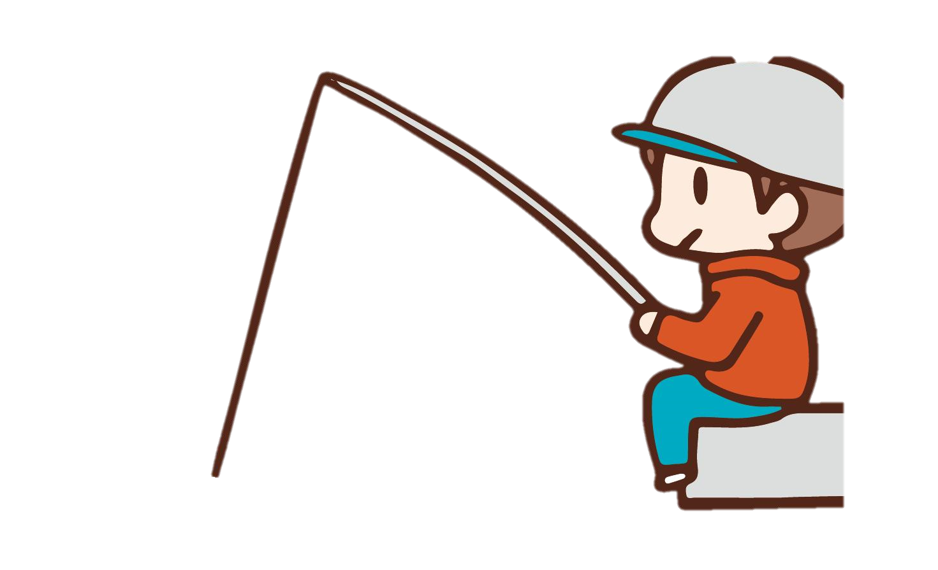
Câu Cá

Slide 4
Tính độ dài đường gấp khúc ABCD, biết AB = 125 cm;
BC = 35cm; CD =10cm.
A. 170 cm
B. 160 cm
C. 165 cm

Slide 5
Phép tính nào có kết quả là 200 ?
A. 135 + 55
B. 45 + 135
C. 45 + 155

Slide 6
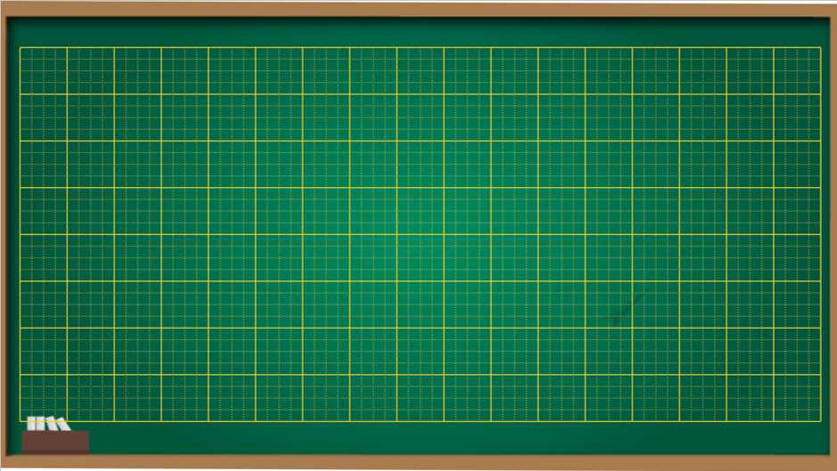
Thứ ba ngày 21 tháng 12 năm 2021
Toán
Làm quen với biểu thức

Slide 7
YÊU CẦU CẦN ĐẠT
1/ Bước đầu làm quen với biểu thức và giá trị của biểu thức. Biết tính giá trị của các biểu thức đơn giản.
2/ Rèn kĩ năng tính giá trị biểu thức.

Slide 8
2- KHÁM PHÁ

Slide 9
1) Ví dụ về biểu thức :
126 + 51
biểu thức 126 cộng 51.
là biểu thức.
62 -11
là biểu thức.
biểu thức 62 trừ 11.
13 x 3
biểu thức 13 nhân 3.
84 : 4
biểu thức 84 chia 4.
là các biểu thức.
125 + 10 - 4
biểu thức 125 cộng 10 trừ 4.
45 : 5 + 7
biểu thức 45 chia 5 cộng 7.

Slide 10
1) Ví dụ về biểu thức :
126 + 51;
62 -11;
13 x 3;
84 : 4;
125 + 10 – 4;
45 : 5 + 7
; … là các biểu thức.
- Biểu thức là một dãy các số và các dấu phép tính cộng, trừ, nhân, chia viết xen kẽ với nhau.
- Biểu thức có thể có một phép tính hoặc có nhiều phép tính.
Thế nào là biểu thức ?

Slide 11
2) Giá trị của biểu thức :
126 + 51 =
?
Giá trị của biểu thức 126 + 51 là 177.
177
62 -11 =
51
Giá trị của biểu thức 62 - 11 là 51.
13 x 3 =
Giá trị của biểu thức 13 x 3 là 39.
39
84 : 4 =
21
Giá trị của biểu thức 84 : 4 là 21.
131
Giá trị của biểu thức 125 + 10 - 4 là 131.
125 + 10 – 4 =
45 : 5 + 7 =
16
Giá trị của biểu thức 45 : 5 + 7 là 16.
-> Việc đi tìm kết quả của phép tính chính là đi tìm giá trị của biểu thức.

Slide 12
Kết luận
Biểu thức là một dãy các số và các dấu phép tính cộng, trừ, nhân, chia viết xen kẽ với nhau.
Biểu thức có thể có một phép tính hoặc có nhiều phép tính.
Việc đi tìm kết quả của phép tính chính là đi tìm giá trị của biểu thức.

Slide 13
3 – LUYỆN TẬP

Slide 14
1/78
Tìm giá trị của mỗi biểu thức sau (theo mẫu):
284 + 10 =
294
Mẫu:
Giá trị của biểu thức 284 + 10 là 294.
a) 125 + 18 =
143
Giá trị của biểu thức 125 + 18 là 143.
b) 161 - 150 =
11
Giá trị của biểu thức 161 - 150 là 11.
c) 21 x 4 =
84
Giá trị của biểu thức 21 x 4 là 84.
d) 48 : 2 =
24
Giá trị của biểu thức 48 : 2 là 24.

Slide 15
2 / 78
Mỗi biểu thức sau có giá trị là số nào ?
a)
52 + 23
b)
84 - 32
c)
169 - 20 + 1
150
75
52
53
43
360
d)
86 : 2
e)
120 x 3
g)
45 + 5 + 3

Slide 16
2 / 78
Mỗi biểu thức sau có giá trị là số nào ?
a)
52 + 23
b)
84 - 32
c)
169 - 20 + 1
150
75
52
53
43
360
d)
86 : 2
e)
120 x 3
g)
45 + 5 + 3
Nêu cách tính giá trị biểu thức c, g
Biểu thức nào khác với các biểu thức còn lại ?

Slide 17
YÊU CẦU CẦN ĐẠT
1/ Bước đầu làm quen với biểu thức và giá trị của biểu thức. Biết tính giá trị của các biểu thức đơn giản.
2/ Rèn kĩ năng tính giá trị biểu thức.

Slide 18
CHÀO TẠM BIỆT CÁC CON !

